Slide 1
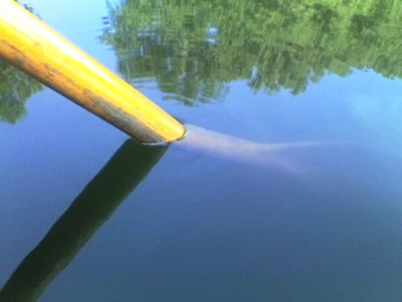
SVETLO
Lom svetla

Slide 2

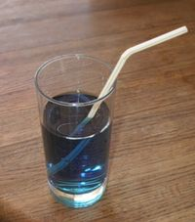
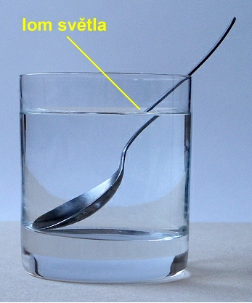
Je tyčinka (lyžica) ozaj zlomená?

Slide 3
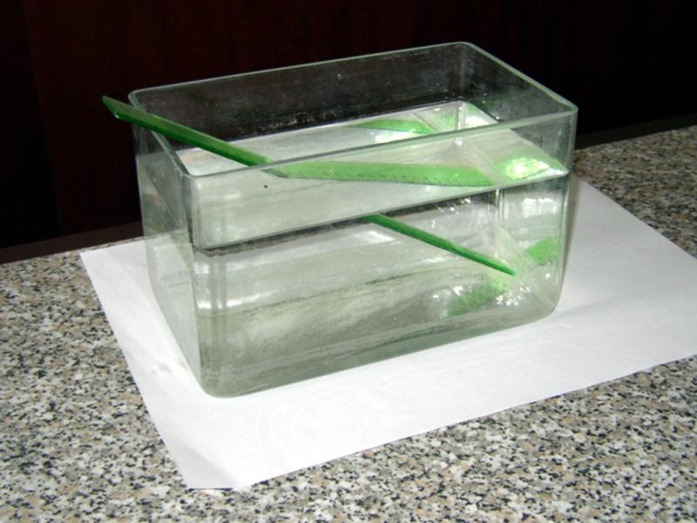
Čo je príčinou tohto javu?

Slide 4
Lom svetla
K lomu svetla dochádza vtedy, ak svetlo dopadá na optické rozhranie, pričom prechádza z jedného prostredia do druhého prostredia.
Rôzne optické prostredia majú rôzne zloženie, vlastnosti, preto sa v nich svetlo šíri rozdielnou rýchlosťou.
Ak porovnávame dve optické prostredia hovoríme, že:
opticky redšie je to prostredie, kde sa svetlo šíri rýchlejšie,
opticky hustejšie prostredie je to prostredie, kde sa svetlo šíri pomalšie.

Slide 5
Približné rýchlosti svetla
Látka | Rýchlosť svetla v km/s
vákuum | 299 792
vzduch | 299 700
ľad | 229 000
voda | 225 000
lieh | 220 000
olej | 204 000
sklo | 158 000 – 200 000
diamant | 124 000

Slide 6
Lom svetla ku kolmici
K lomu svetla ku kolmici dochádza vtedy, ak svetlo prechádza z opticky redšieho do opticky hustejšieho prostredia. Napr. : vzduch - voda, vzduch – sklo
platí: α >β
uhol lomu je menší ako uhol dopadu
Dopadajúci lúč
Kolmica dopadu
vzduch
α
Optické rozhranie
α – uhol dopadu
voda
Zlomený lúč
β
β -uhol lomu

Slide 7
Lom svetla od kolmice
K lomu svetla od kolmice dochádza vtedy, ak svetlo prechádza z opticky hustejšieho do opticky redšieho prostredia. Napr. : voda -vzduch , sklo – vzduch
platí: α < β
uhol lomu je väčší ako uhol dopadu
Dopadajúci lúč
Kolmica dopadu
sklo
Optické rozhranie
α – uhol dopadu
α
Zlomený lúč
vzduch
β
β -uhol lomu

Slide 8
Neštandardné a zaujímavé situácie
Ak svetlo dopadá kolmo na optické rozhranie neláme sa, prechádza bez zmeny.
Pri lome od kolmice sa môže stať , že uhol lomu je 90°. Ak sa potom ešte trochu zväčší uhol dopadu, dochádza k takzvanému úplnému – totálnemu odrazu. Tento jav sa využíva v optických vláknach, jeho dôsledkom sú lesknúce sa cesty v lete, fatamorgána.
medzný uhol

Slide 9
ĎAKUJEM ZA POZORNOSŤ !
Zdroj obrázkov: internet

